Slide 1

Bài 5: Mấy và mấy
(tiết 3)

Slide 2
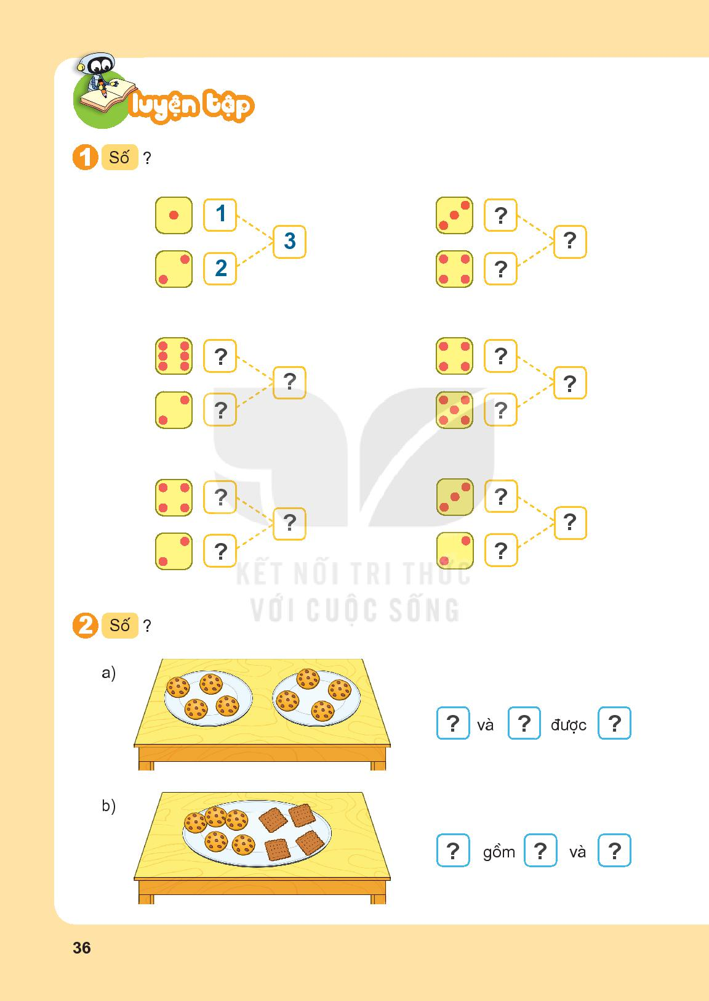

Slide 3

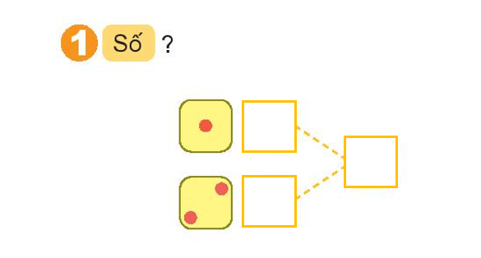

Hãy cùng mình đếm số chấm tròn ở mỗi tấm bìa rồi điền vào ô trống nhé.
1
3
2

Slide 4
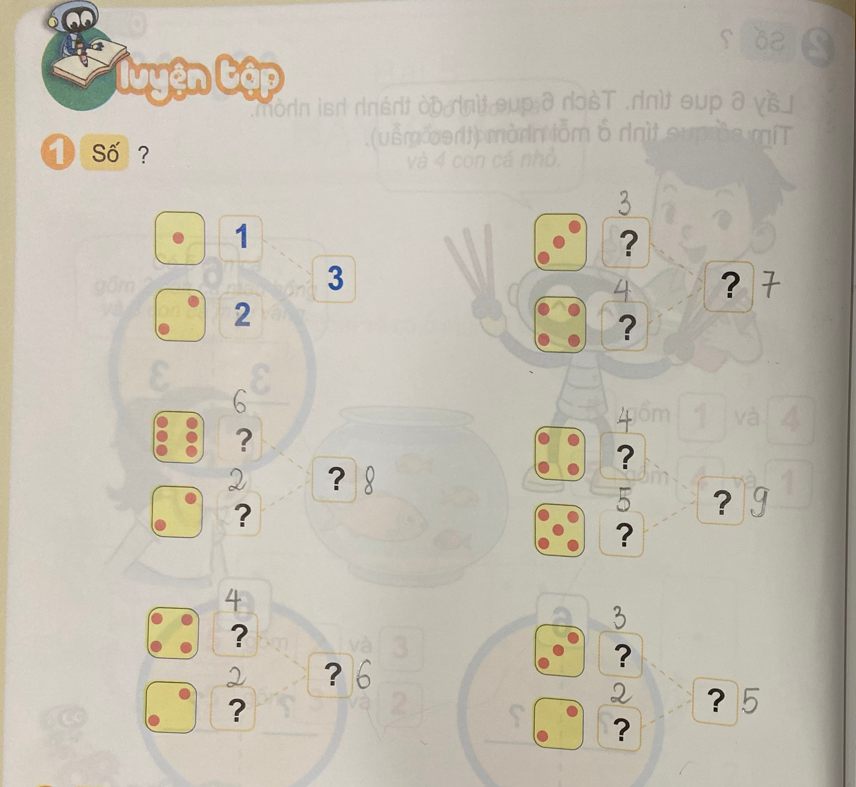

Slide 5
1
3
3
7
2
4
6
4
8
9
2
5
4
3
6
5
2
2

Slide 6

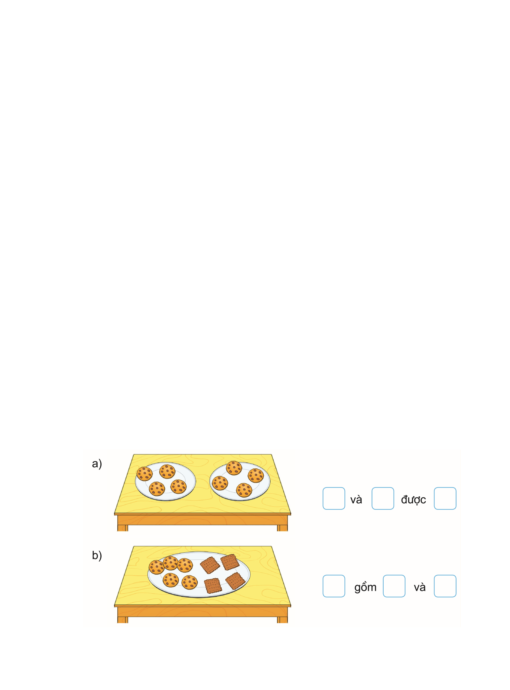
2. Số ?
?
?
?
?
?
?

Slide 7
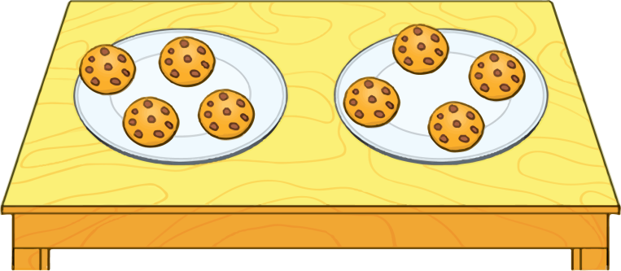
2. Số ?
a)
?
?
?
4
4
8
và
được

Slide 8
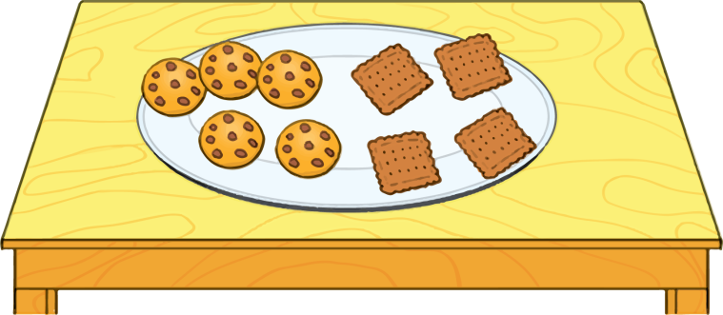
2. Số ?
b)
b)
?
?
?
9
5
4
gồm
và

Slide 9
4
4
8
9
5
4

Slide 10
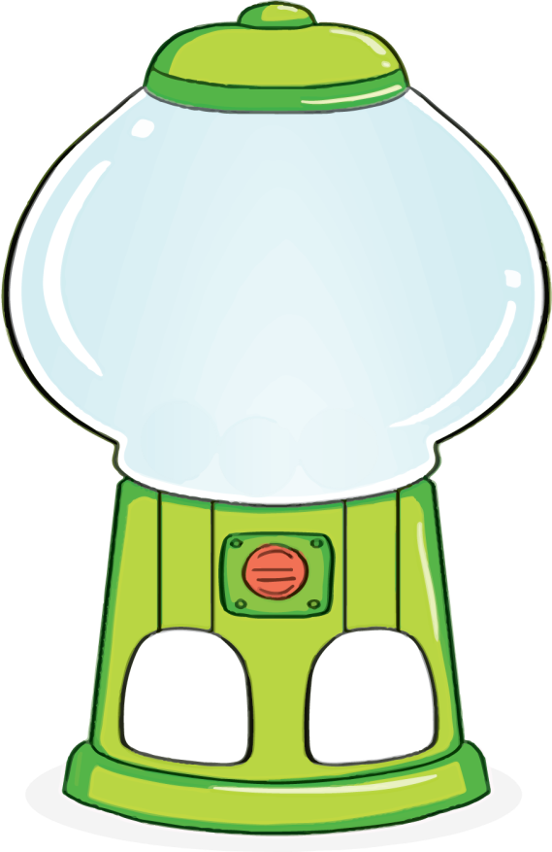



3. Số ?
Đố các bạn trong lọ có bao nhiêu viên bi và có bao nhiêu viên bi màu vàng, bao nhiêu viên bi màu đỏ nhỉ?
?
1
2
?

Slide 11
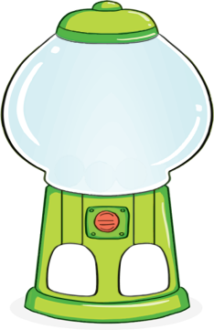


3. Số ?
2
1
?
?
?
?
?
?
?
?
?
?

Slide 12
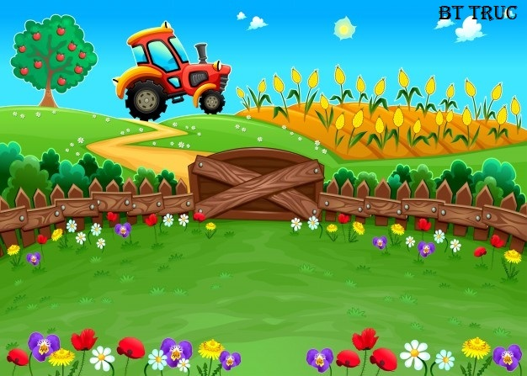

Trò chơi: Tưới hoa

Slide 13











Các bạn tưới nước giúp mình những chậu hoa này nhé!

Slide 14

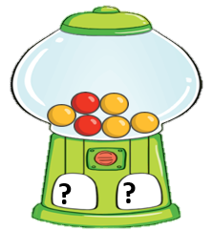
4
2

Slide 15

5
3

